Slide 1
§1.2 速度、加速度的分量表示式
一、直角坐标系
二、平面极坐标系
三、自然坐标系

Slide 2
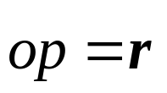
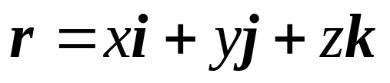

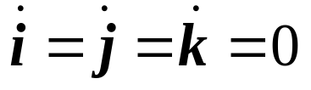
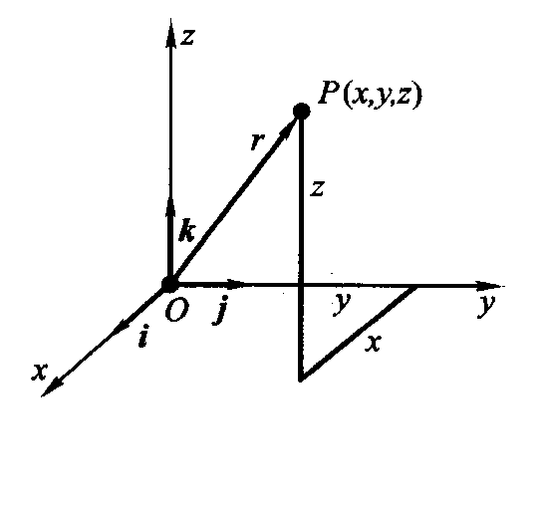
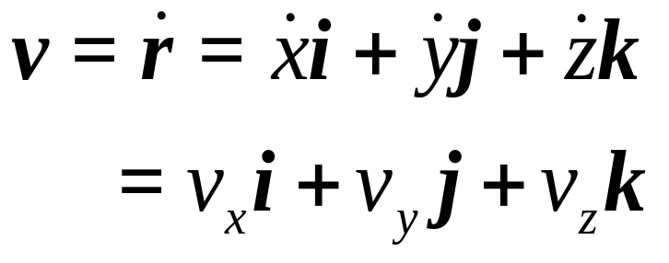
一、直角坐标系
设质点P 沿一空间曲线C 运动，在某一时刻 t，点P的位矢 ,它在直角坐标系中的坐标为：
其中 是恒矢量，
1、速度

Slide 3
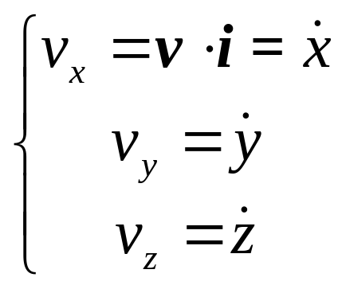
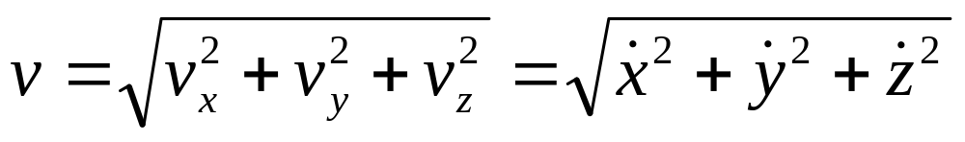
分量表示式
3个微分方程
大小：

Slide 4
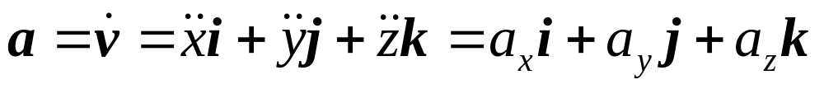
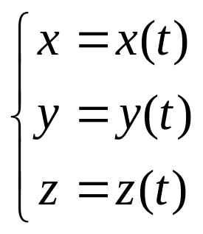


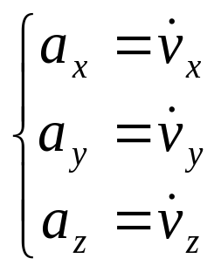

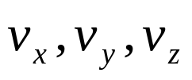

2、加速度
若已知 ，即 则可通过求导数求出
若已知 , 即 则可通过求导数求出 , 即

Slide 5




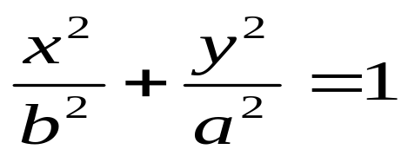

例1 设椭圆规尺AB的两个端点A和B沿着直线导槽Ox 和 Oy滑动，而B以匀速度c 运动. 求椭圆规尺上M点的轨道方程、速度和加速度。设MA=a, MB=b. ∠OBA= θ. θ是时间的函数
解：取如图直角坐标系, 则M点的坐标为
y
B
c
b
消去 , 得M点的轨迹方程
M
a
O
A
x
M点的速度

Slide 6
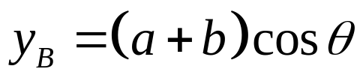
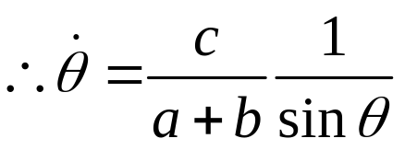
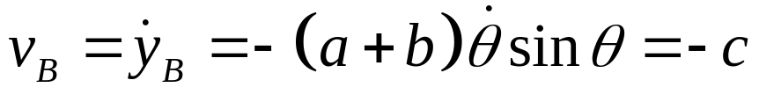
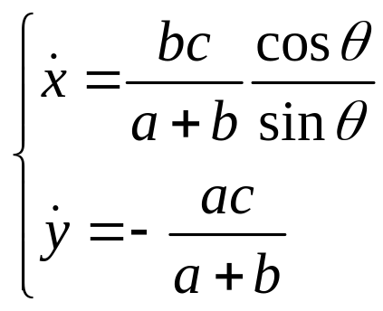
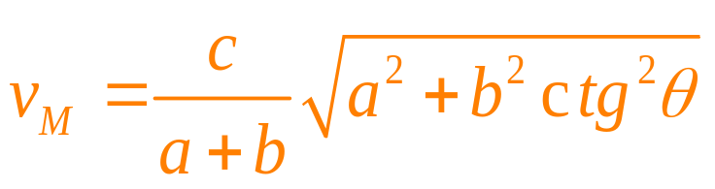
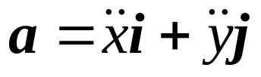
已知B点的速度为 – c ，又
y
B
c
b
M
a
M点的加速度为
O
A
x

Slide 7
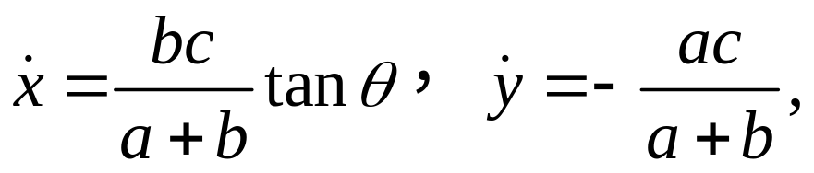

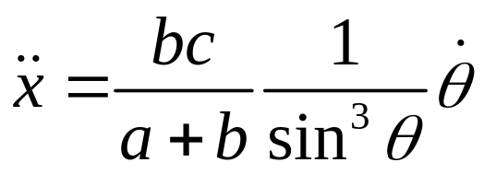
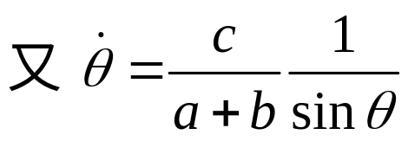
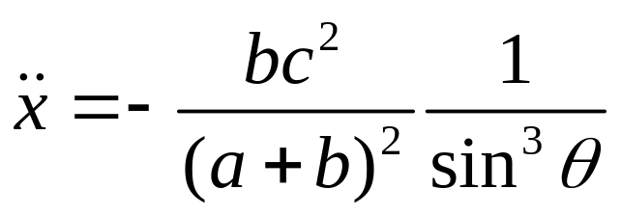

y
整理得
B
c
b
M
a
O
A
x

Slide 8




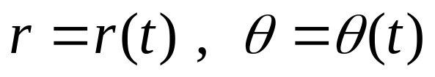

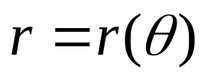
二、平面极坐标系
是曲线坐标系 , 平面上点P 的位置用极坐标 r, θ 描写. 其单位矢量 方向随点P的位置而变 , 是活动单位矢量.
1、运动学方程
(1) 质点的运动学方程为：
P
O
消去参量 t，得到质点的轨道方程

Slide 9
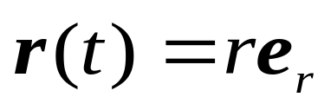


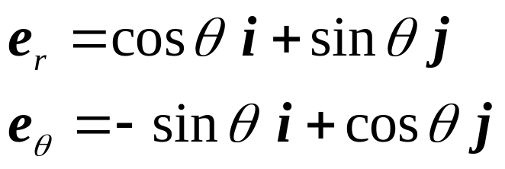
(2) 质点的位矢表示：
2 单位矢量及微分
(1) 与直角坐标系的变换关系：
y
将基矢用直角坐标表示:
r
θ
x
正交基矢只依赖 θ, 与 r 无关, 当θ 变化时, 正交基矢同时改变方向.

Slide 10





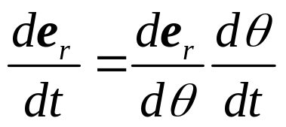
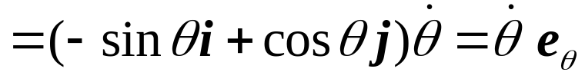

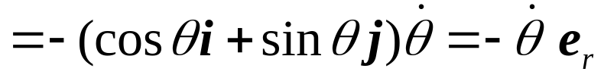
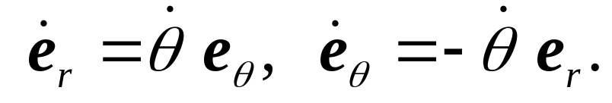
(2) 微分：
两单位矢量随时间的变化为：
极坐标系基矢随时间变化为：

Slide 11


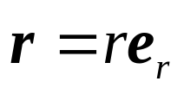


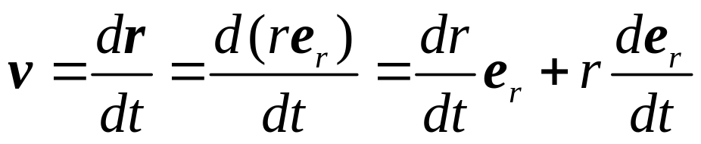

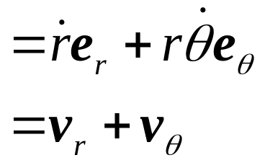
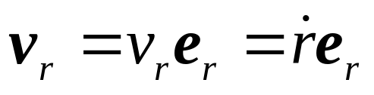
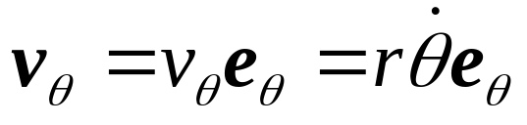
3 速度和加速度的表示
位矢
速度
径向速度 由位矢r的量值改变引起.
横向速度 由位矢方向的改变引起.

Slide 12
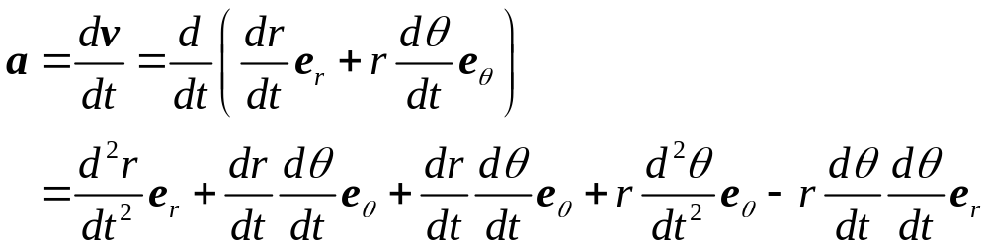
径向速度大小的变化
径向速度方向的变化
角速度增大引起横向速度的变化
横向速度方向的变化
r增大引起横向速度的变化

Slide 13
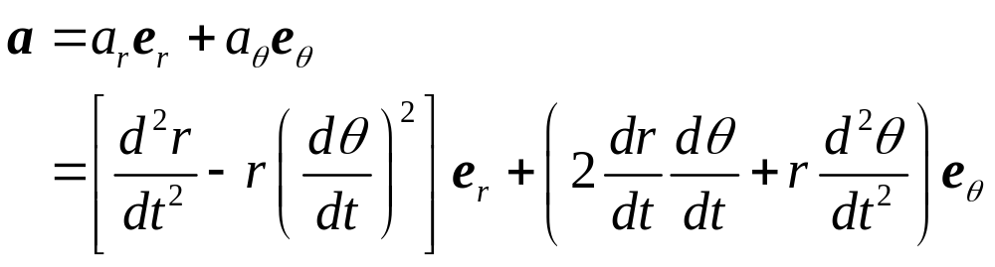
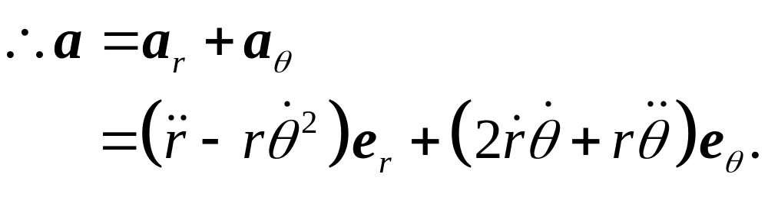
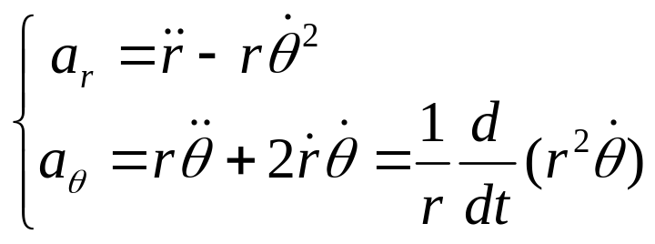

加速度
径向加速引起
横向旋转引起
径向变化与横向旋转共同引起
加速旋转引起

Slide 14
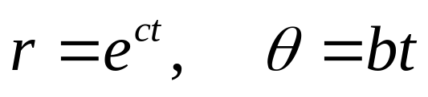
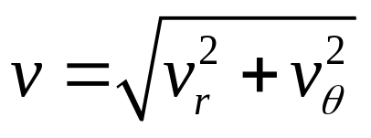
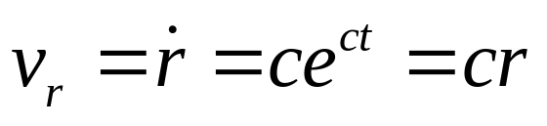
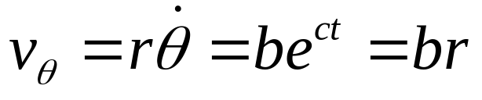
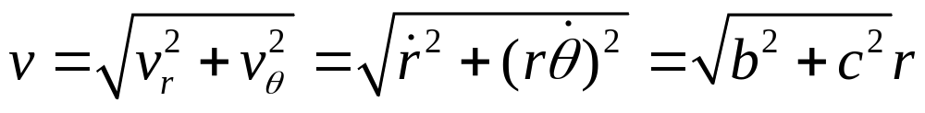
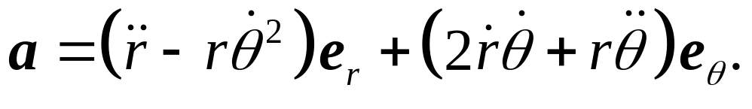
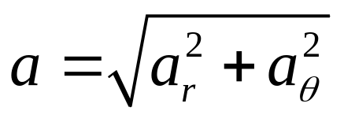
例2 某点运动方程为
式中 b 和 c 都是常数，试求其速度和加速度.
解：
平面极坐标系不能解决空间曲线问题.

Slide 15
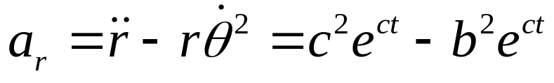
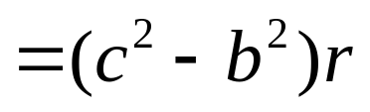
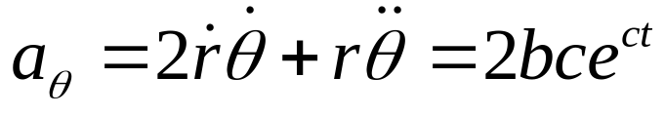

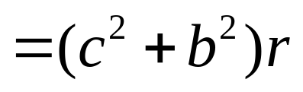

Slide 16
三、自然坐标系
质点在一条曲线上运动
如果点的运动轨迹已知，可用轨迹上随时间变化的一段弧长S来描述点的运动。
利用质点运动轨道的切线、法线等几何特性描述质点运动的方法，称为自然坐标法.

Slide 17



1. 弧坐标S
(1) 定义：
用轨迹上随时间变化的一段弧长S描述点的运动. S称为弧坐标.
S的量值为从原点到P点的一段轨道的弧长.
弧坐标为可正可负的标量.
(2) 运动学方程：
点P在每一瞬时的位置由弧坐标唯一确定。

Slide 18







(3) 位矢 r
位置矢量 可视作弧坐标 s 的函数。
2、单位矢量
(1) 构成：
切向单位矢量 ,
法向~ ,
副法向~ .
三者构成右手系：

Slide 19

















(2) 切向单位矢量 ：
沿轨道切向.
沿轨道法向并指向曲率圆的圆心.

Slide 20







3、曲线的曲率和曲率半径
(1)曲率定义
(2)曲率矢量
曲率正比于转过的角度，反比于经过的路程。
表示曲线偏离直线的程度.

Slide 21




(2) 曲率半径

Slide 22








4、速度和加速度的自然法表示
(1)速度
则点P的速度可写作：
速度沿轨道的切线方向.

Slide 23







(2)内禀方程

Slide 24



加速度这种分解的好处是完全取决于轨道本身的形状，与所选用的坐标系无关，称为内禀方程.
大小
由于速度的量值改变所引起的
由于速度的方向改变所引起的

Slide 25







例4 设质点P沿螺旋线
运动，试求速度、加速度及轨道的曲率半径.
解：
由已知得

Slide 26








(2)曲率半径

Slide 27


小 结
1、直角坐标系中速度、加速度的表示式;
2、极坐标系中速度、加速度的表达式:

Slide 28



3、自然坐标系中速度、加速度的表示式:
(1)速度
作业
1.4,
1.11，1.12
(2)内禀方程

